Slide 1





Chào mừng các thầy cô giáo về dự tiết dạy thử
Môn: Giáo dục thể chất
Lớp 3
Bài: Động tác vươn thở, tay
Bài Thể dục phát triển chung
Giáo viên thực hiện: Nguyễn Đức Long

Slide 2

Yêu cầu cần đạt
1. Học sinh thực hiện được các việc
- Biết và thực hiện được động tác vươn thở, động tác tay.
- Tự sửa sai động tác thông qua nghe,quan sát, và tập luyện.
2. Học sinh vận dụng được
- Tự xem trước khẩu lệnh, cách thực hiện động tác vươn thở và động tác tay.
- Biết phân công, hợp tác trong nhóm để thực hiện các động tác và trò chơi.
3. Học sinh có cơ hội hình thành, phát triển các năng lực, phẩm chất
- Đoàn kết, nghiêm túc, tích cực trong tập luyện và hoạt động tập thể.
- Tích cực tham gia các trò chơi vận động, có trách nhiệm trong khi chơi trò chơi và hình thành thói quen tập luyện TDTT.

Slide 3







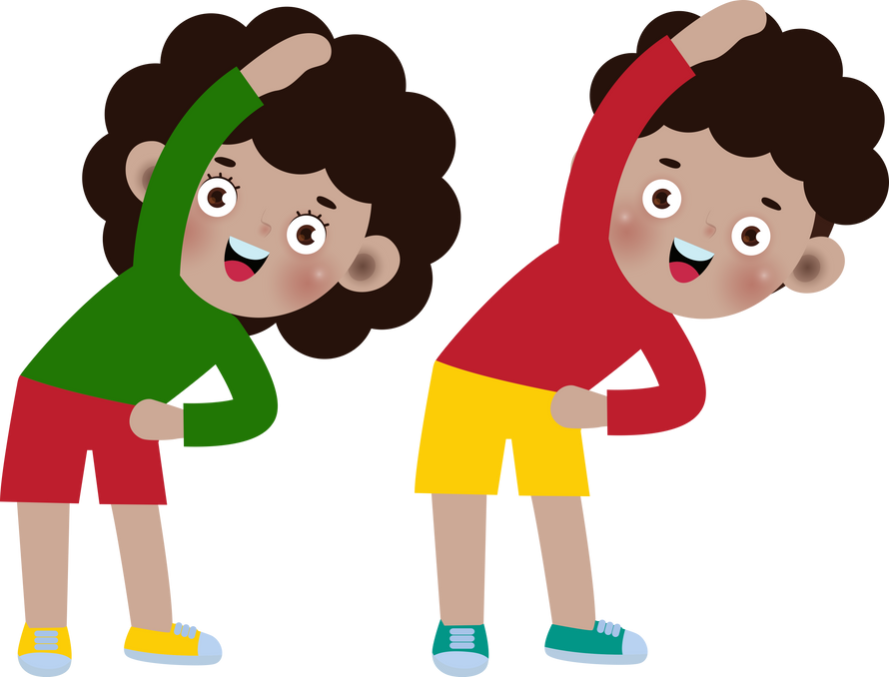

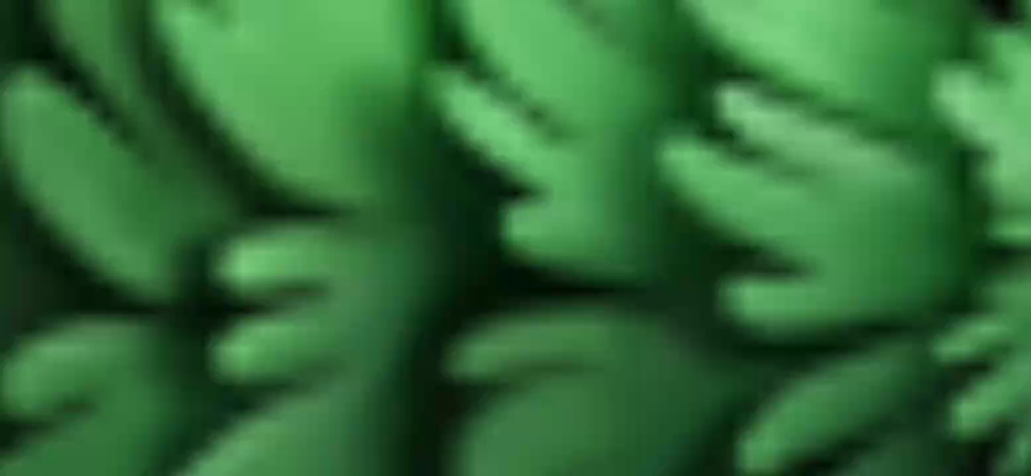
KHỞI ĐỘNG
Thực hiện các động tác cổ, vai,
hông, gối, cổ chân cổ tay

Slide 4
Trò chơi
“Tôi là vua”
B1. Giới thiệu tên trò chơi
B2. Giới thiệu (nhắc lại) Luật chơi
B3. Tổ chức cho học sinh chơi trò chơi

Slide 5
Khám phá
Giới thiệu động tác vươn thở

Slide 6
Khám phá
B1. Phân tích kĩ thuật động tác
B2. GV hô chậm, học sinh tập theo
B3. Cán sự hô, các bạn thực hiện,
GV quan sát, sửa sai

Slide 7
Khám phá
Giới thiệu động tác tay

Slide 8
Khám phá
B1. Phân tích kĩ thuật động tác
B2. GV hô chậm, học sinh tập theo
B3. Cán sự hô, các bạn thực hiện,
GV quan sát, sửa sai
B4. Chia nhóm tập luyện

Slide 9
Khám phá
Chia tổ tập luyện

Slide 10
Khám phá
Thi đua giữa các tổ
Mỗi tổ cử 01 bạn lên thực hiện động tác
vươn thở, tay
B1. Gọi học sinh nhận xét
B2. Giáo viên nhận xét, đánh giá

Slide 11
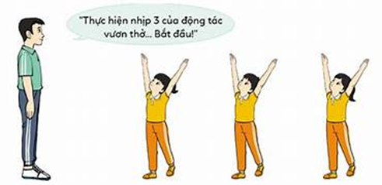
Trò chơi
“Ai làm đúng nhất”
B1. Giới thiệu tên trò chơi
B2. Giới thiệu Luật chơi, ý nghĩa của trò chơi
B3. Cho học sinh chơi thử
B4. Tổ chức cho học sinh chơi trò chơi

Slide 12

Vận dụng
Các em hãy cho thầy biết các động tác
bài Thể dục nói chung, động tác vươn thở, tay
nói riêng được vận dụng như thế nào trong
cuộc sống?

Slide 13
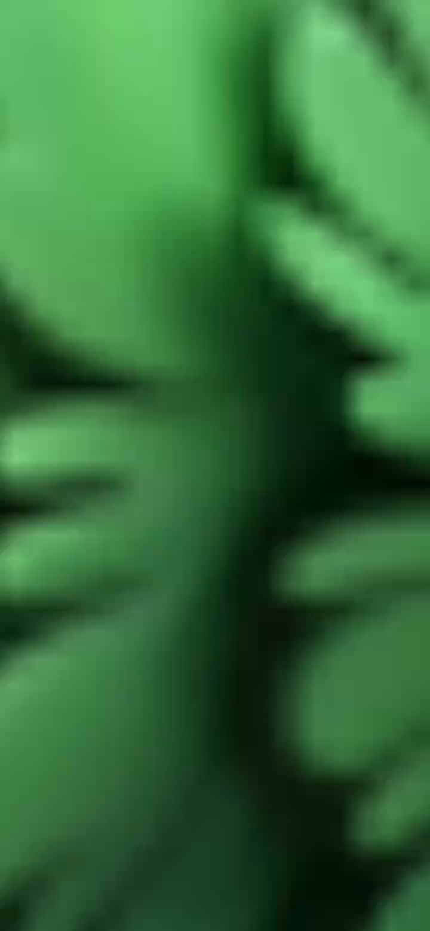
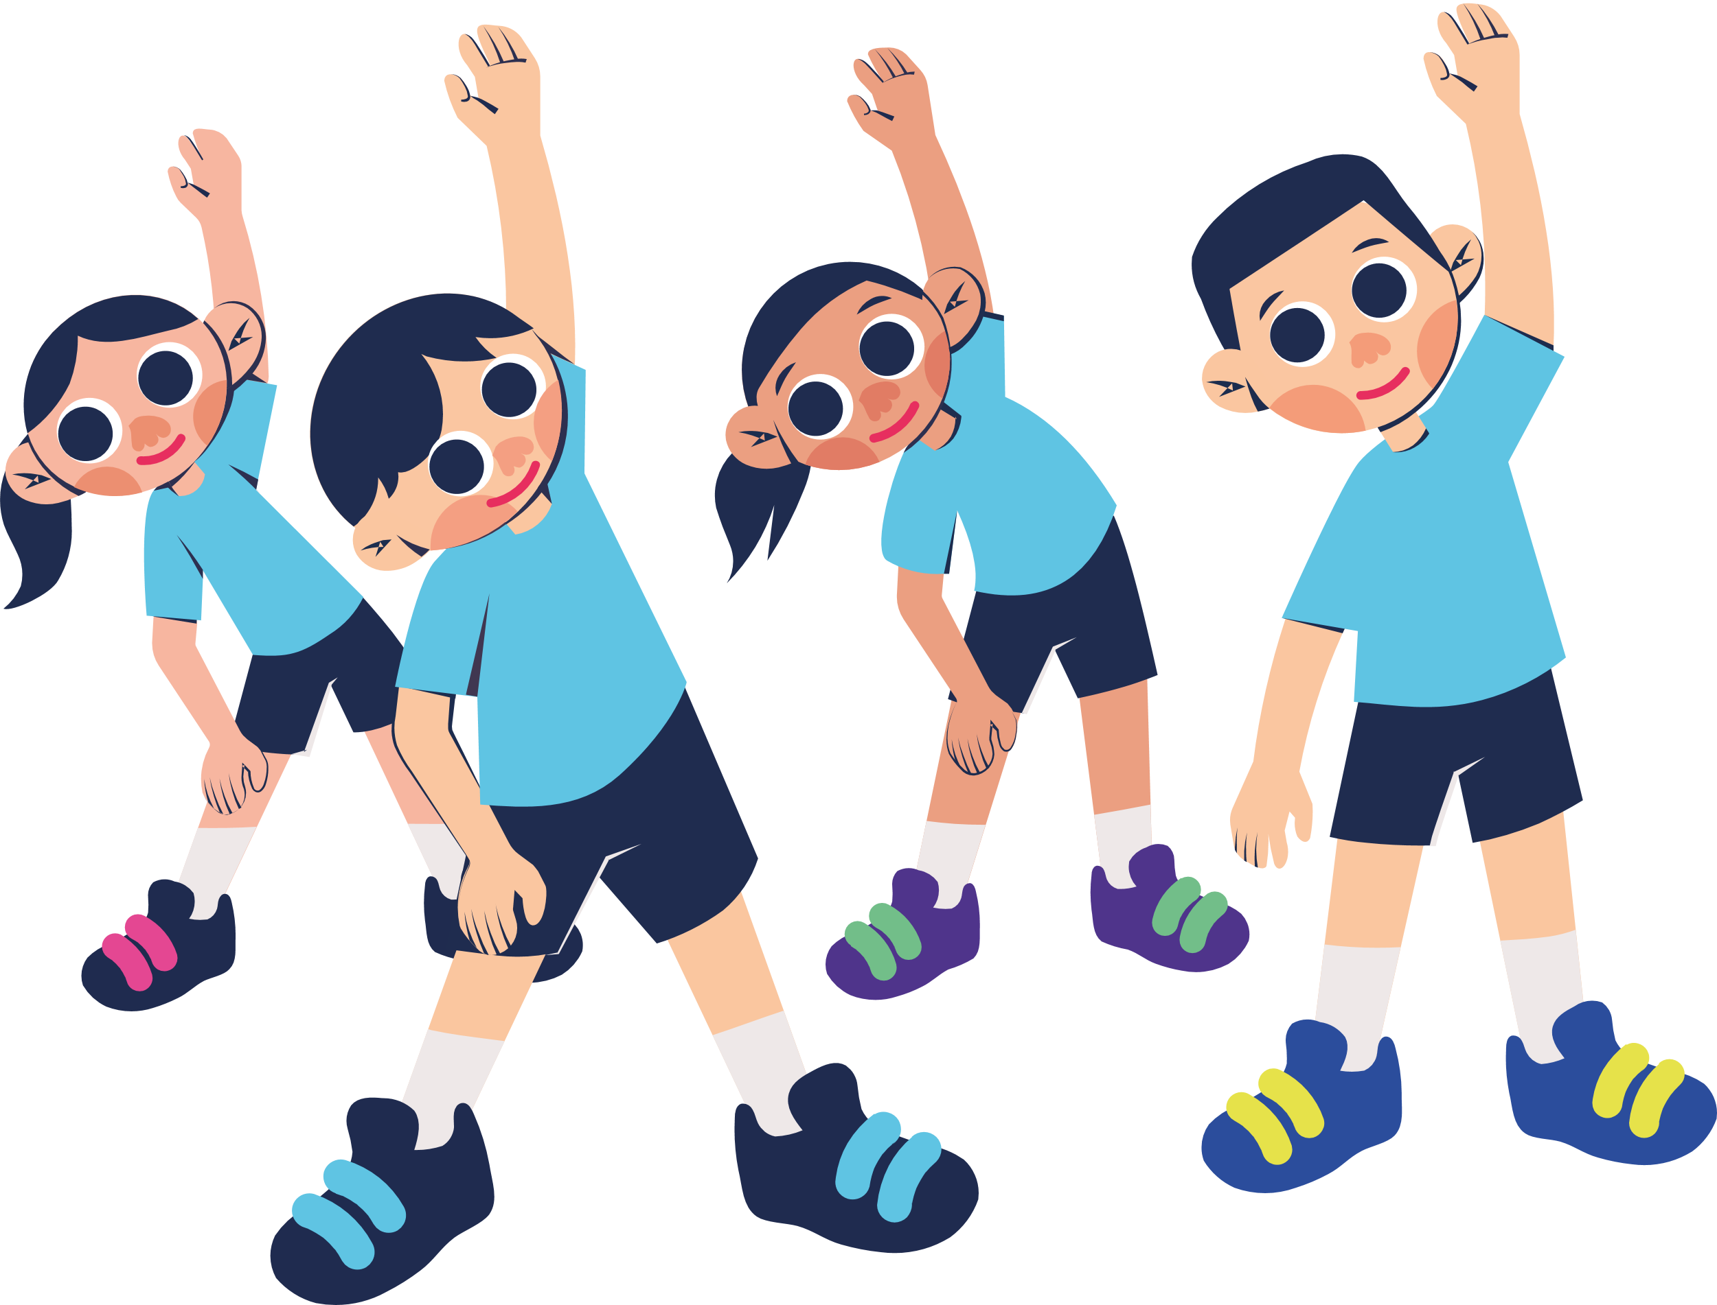
THẢ LỎNG TẠI CHỖ
Thực hiện các động tác thả lỏng
dưới nền nhạc

Slide 14
XUỐNG LỚP
- Gv nhận xét giờ học
- Gv nhắc nhở Hs về nhà ôn lại động tác vươn thở và động tác tay, xem trước động tác chân

